Slide 1
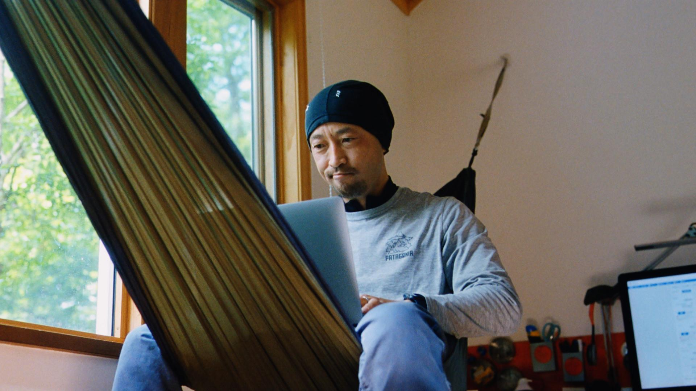
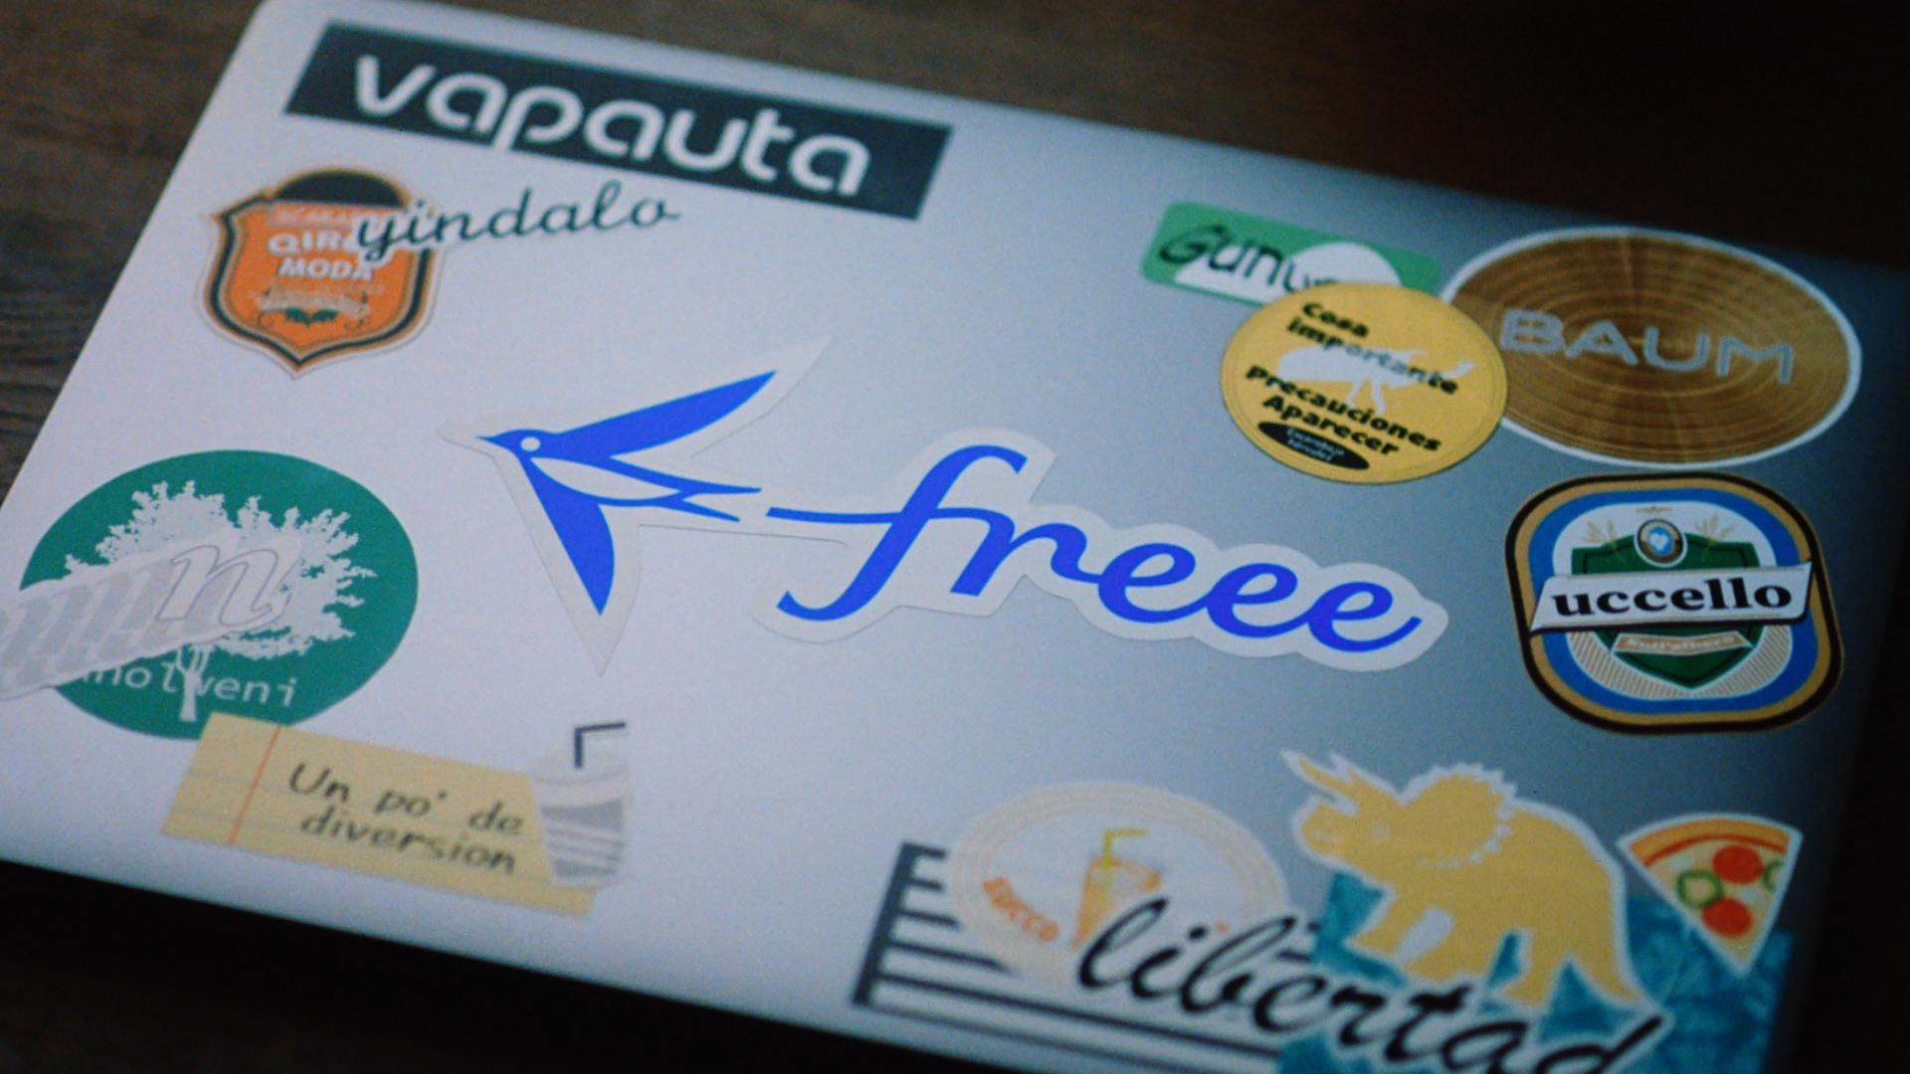
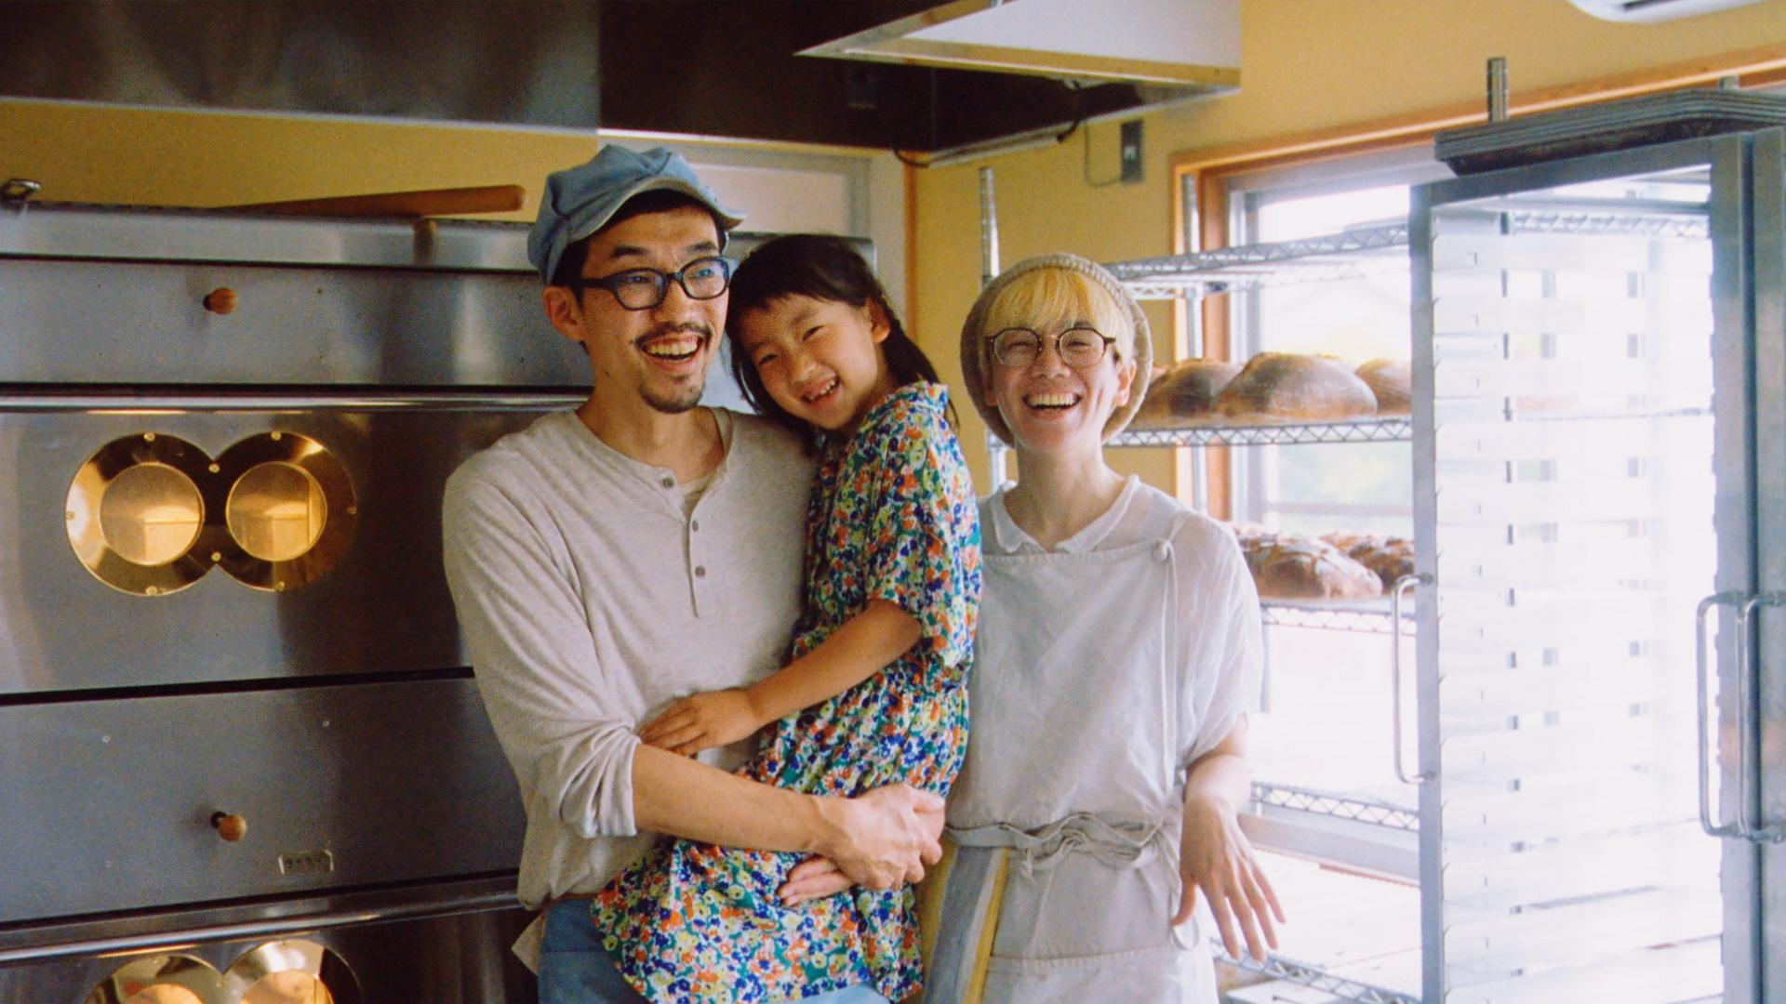
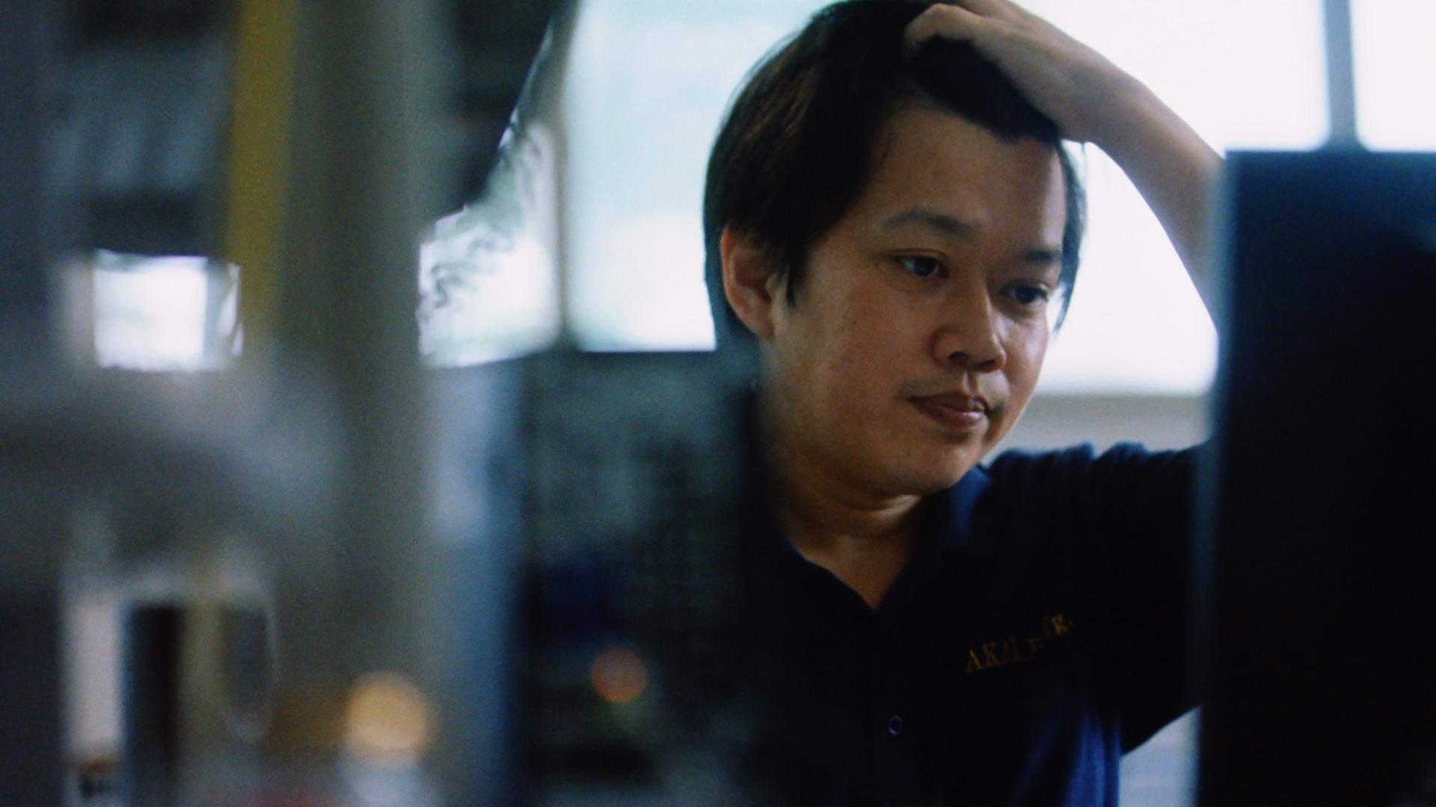
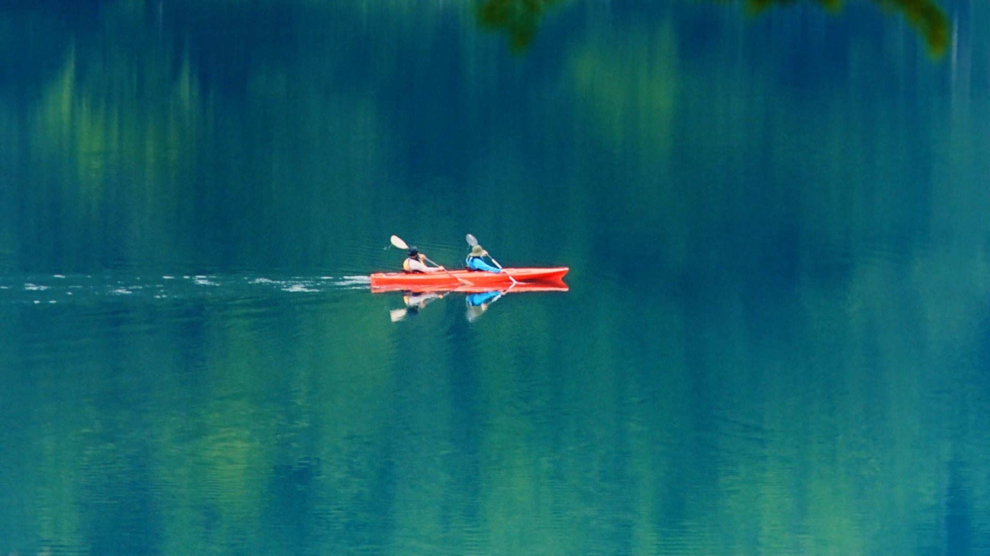
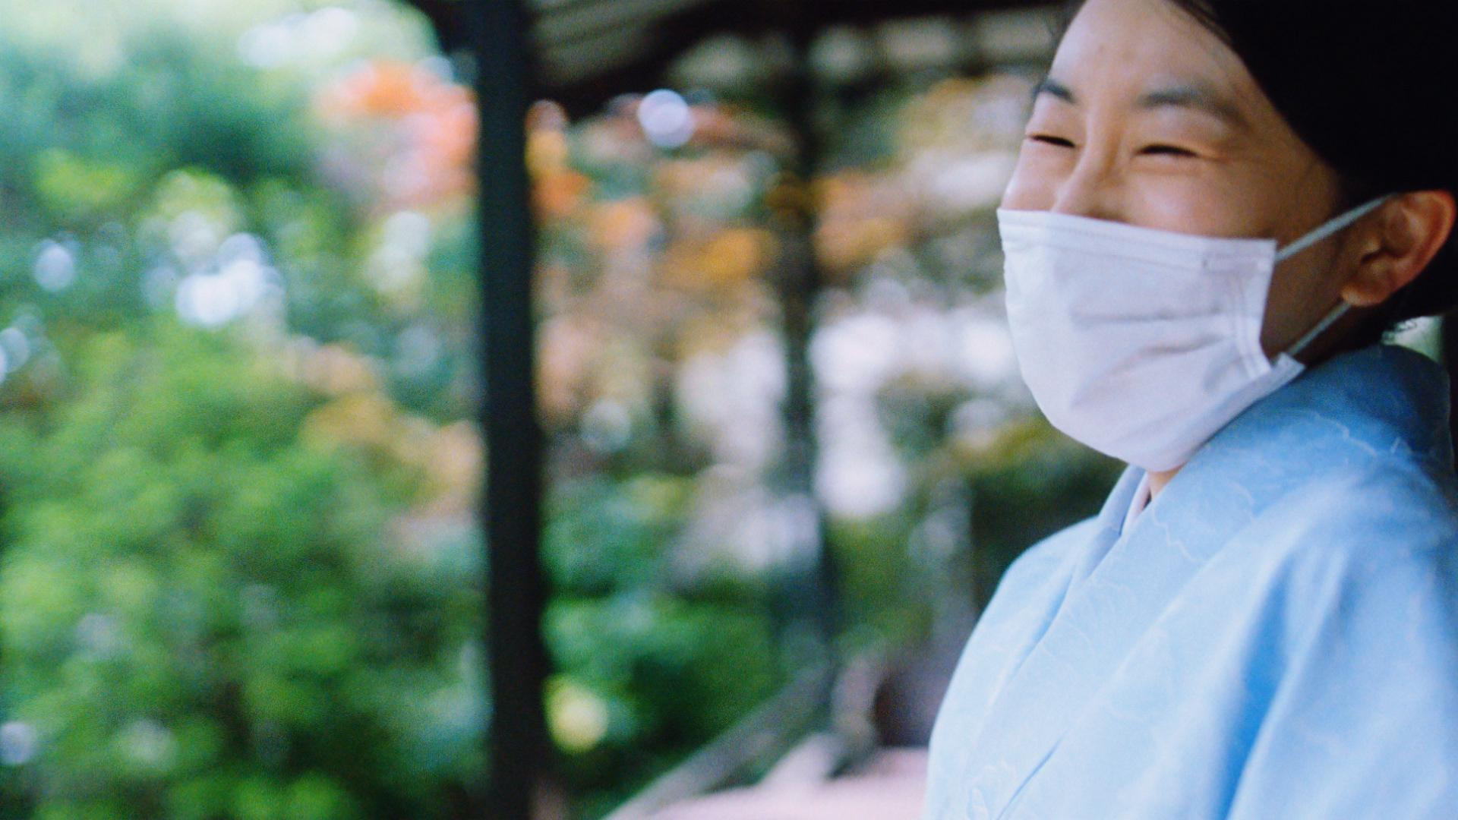
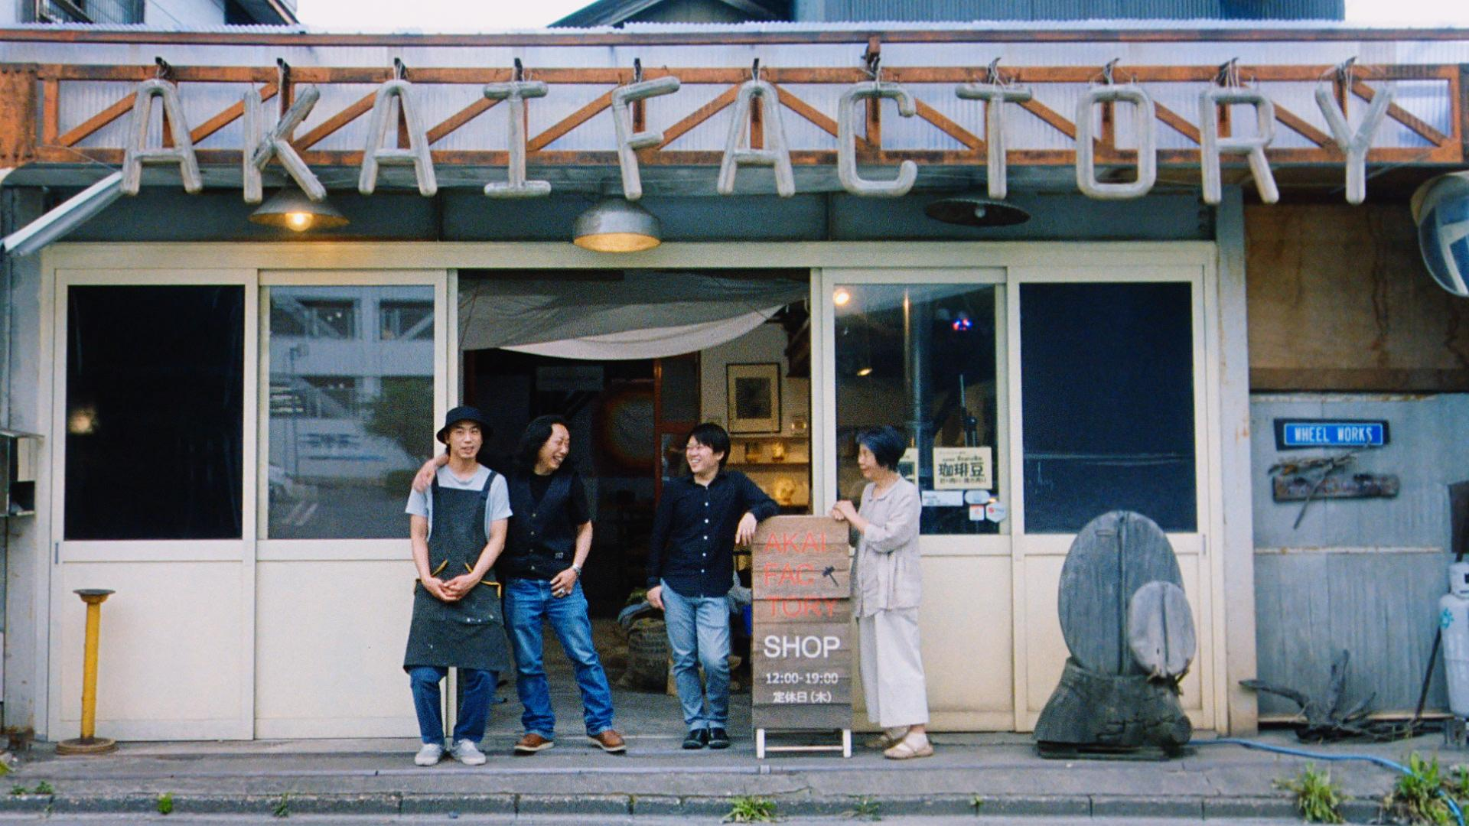
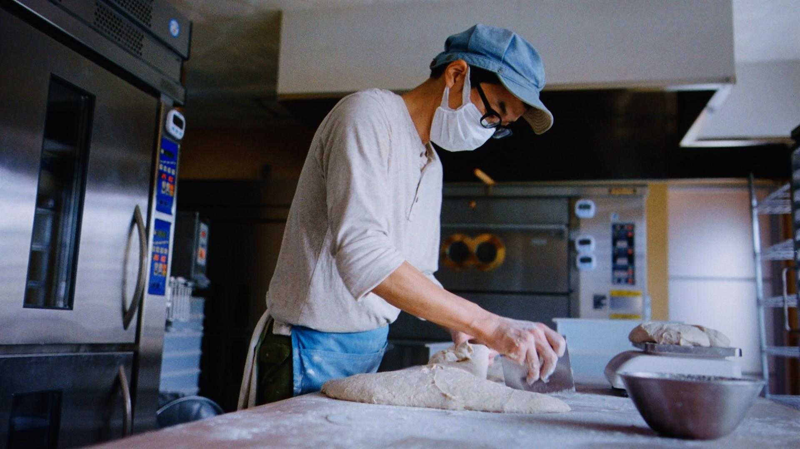
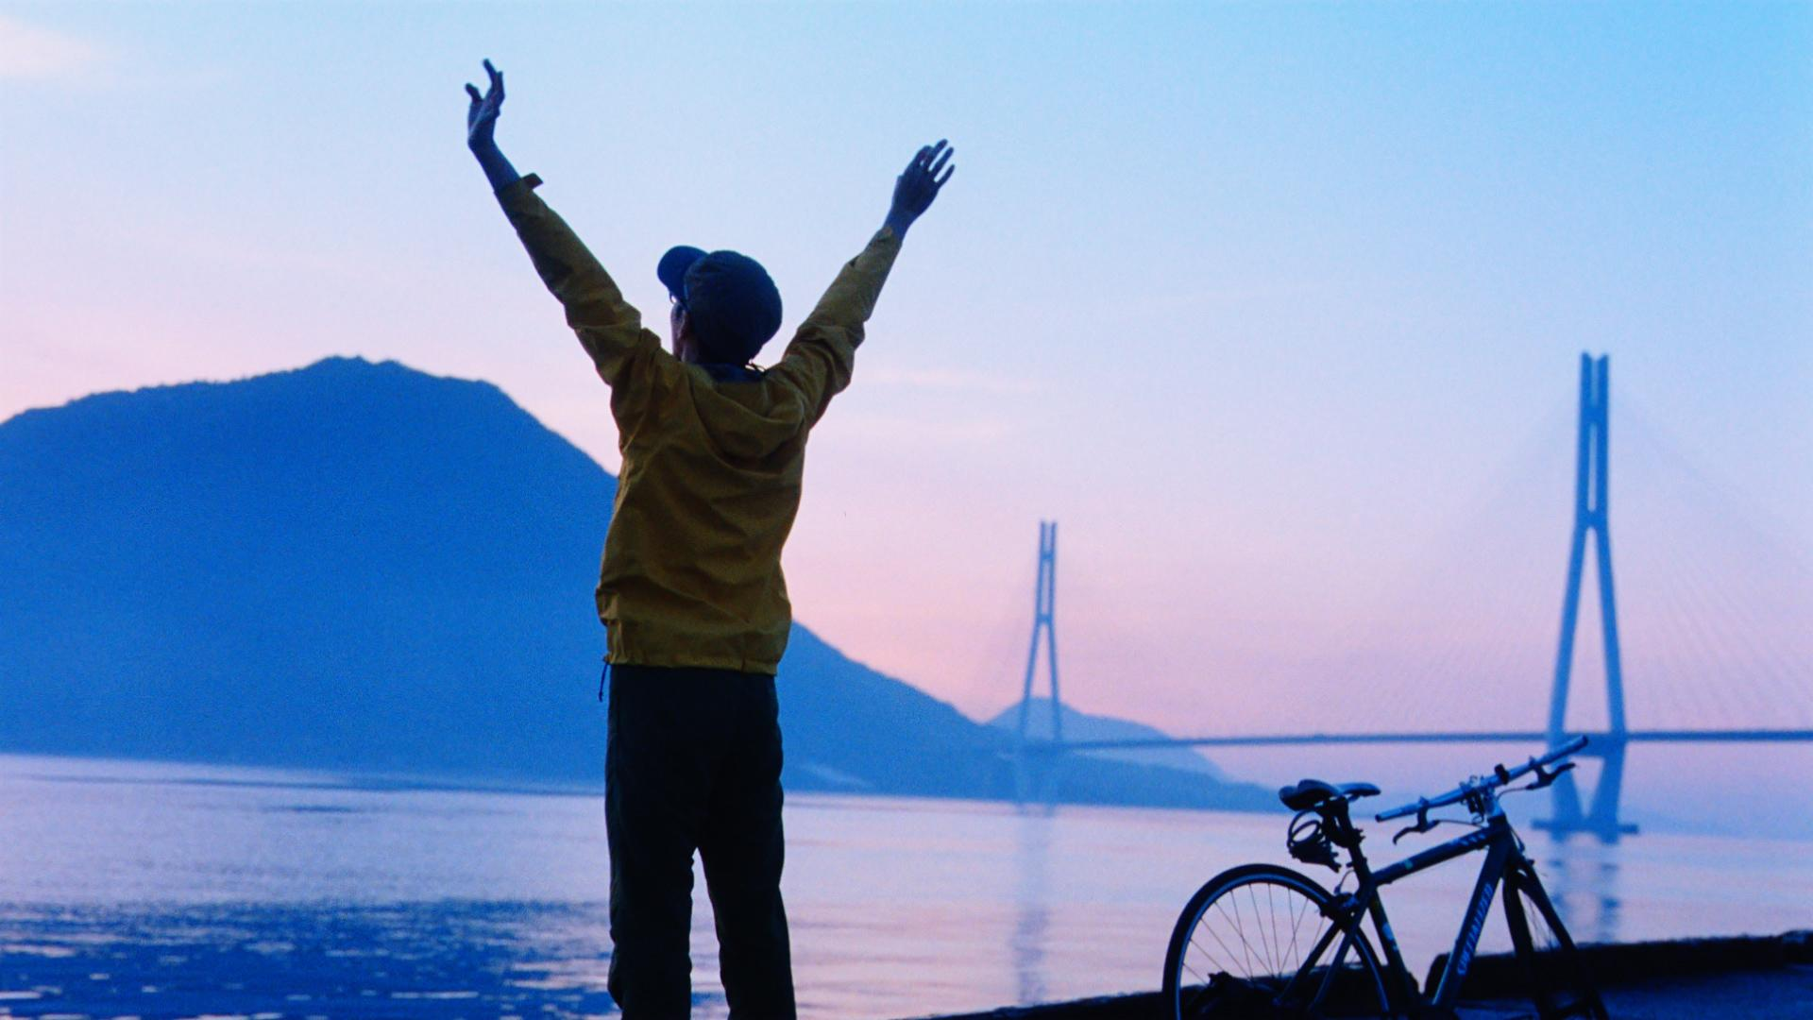
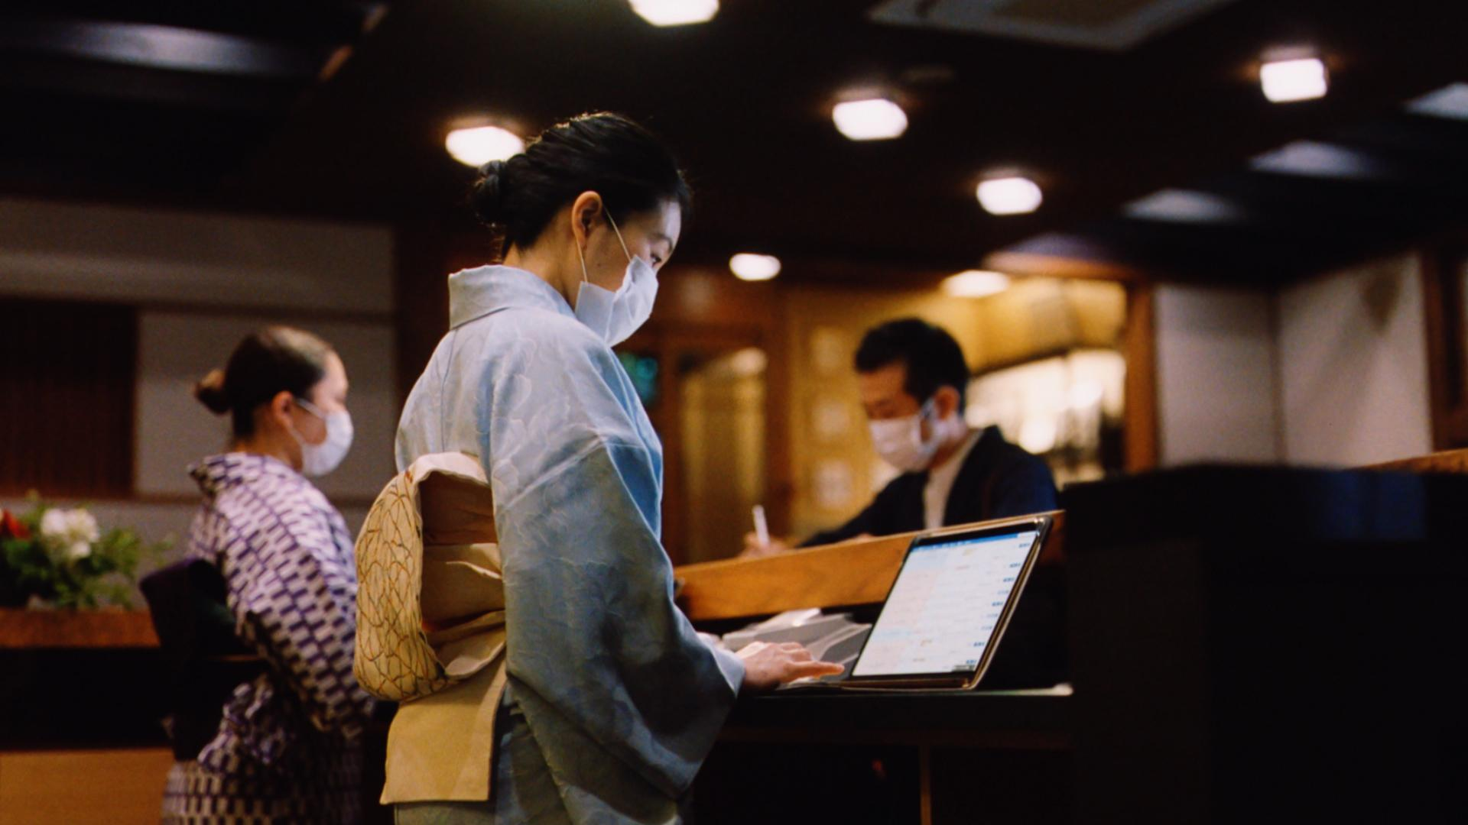
だれもが
自由に経営できる
環境をつくる。
Notes:
・だれもが自由に経営できる、という世界観は今回あらためで今後のfreeeにとって重要な世界観
・スモールビジネスを経営する人たちのゴールはさまざま
・大きくしていくことを目指すひともいれば、自分らしやりつづけることを目指すひともいる
・自分らしくやり続けることは簡単ではない、煩雑な手続きから解放されたり、自分の経営に自身が持てないといけない
・じぶんらしく自然体で自由に経営できることを支援することが重要な価値であり大事にする世界観だとあらためて考えている
【次項】サービス名称のリニューアル
-----
ブランドコンセプトとして、スモールビジネスに携わるすべての人を“自由”にしていくため、あらゆる顧客接点でfreeeらしく価値を届けきる指針（ブランドコア）を設定しました。
それは「解放」「自然体」「ちょっとした楽しさ」という３つのキーワードです。プロダクト・サポート・マーケティング活動など様々な顧客体験においてこの3つのキーワードを具現化し、ユーザーの“自由”を支えていきます。
ユーザーに感じてもらいたい「解放」とは、業務の煩雑さや難しさから解放され、やりたいことや本質的でクリエイティブなことができる状態です。
「自然体」はだれもが自分らしくあることに不安を感じず、自信を持ってビジネスに取り組める状態。
「ちょっとした楽しさ」は生産性を高めるための楽しさを指しています。

Slide 2
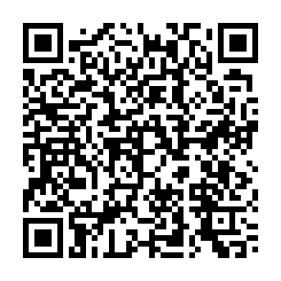
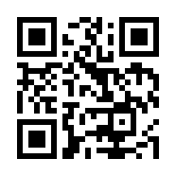
freee 中部支社でWebアプリケーションエンジニアを募集しています！
募集要項はこちら
中部支社ではクラウド型会計ソフト『freee会計』の開発を行っています。
税理士さん、会計士さんなどプロ向け機能を作ります。
また、freee会計はfreeeで最も歴史あるアプリです。 これを素早く開発できるように様々な試行錯誤をします。
中部から日本のスモールビジネスを変える事のできる開発チームを一緒に作りましょう。
興味がある方はぜひDMください！
@moaieee

